Slide 1
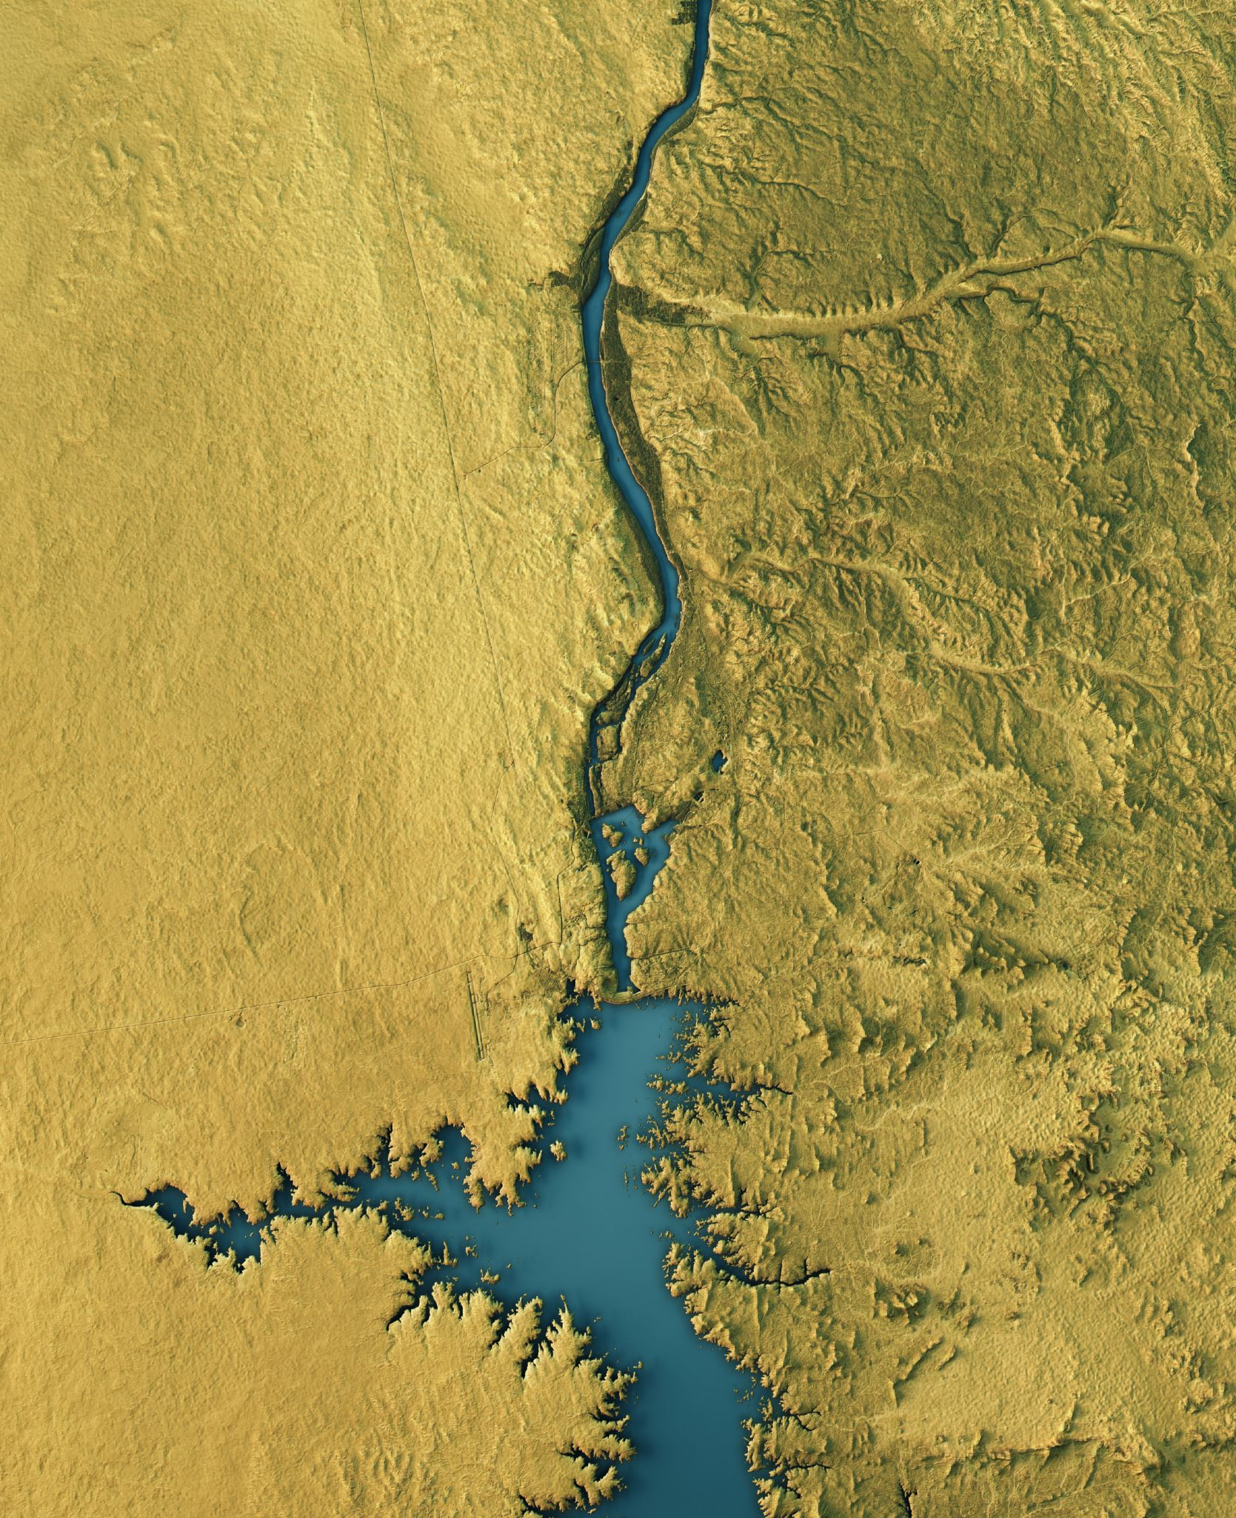
Examentraining Aardrijkskunde
Deel1: Sociale Geografie

Slide 2
Hulpkaart bij AK toetsen en examens
https://prezi.com/mjbncz8cshvt/een-hulpkaart-bij-toetsen-aardrijkskunde/

Slide 3
Highlights Sociale Geografie
Centrum-Periferiemodel = Wereldsysteem
Globalisering
Demografie en het Demografisch Transitiemodel
Steden in Nederland
Brazilië

Slide 4
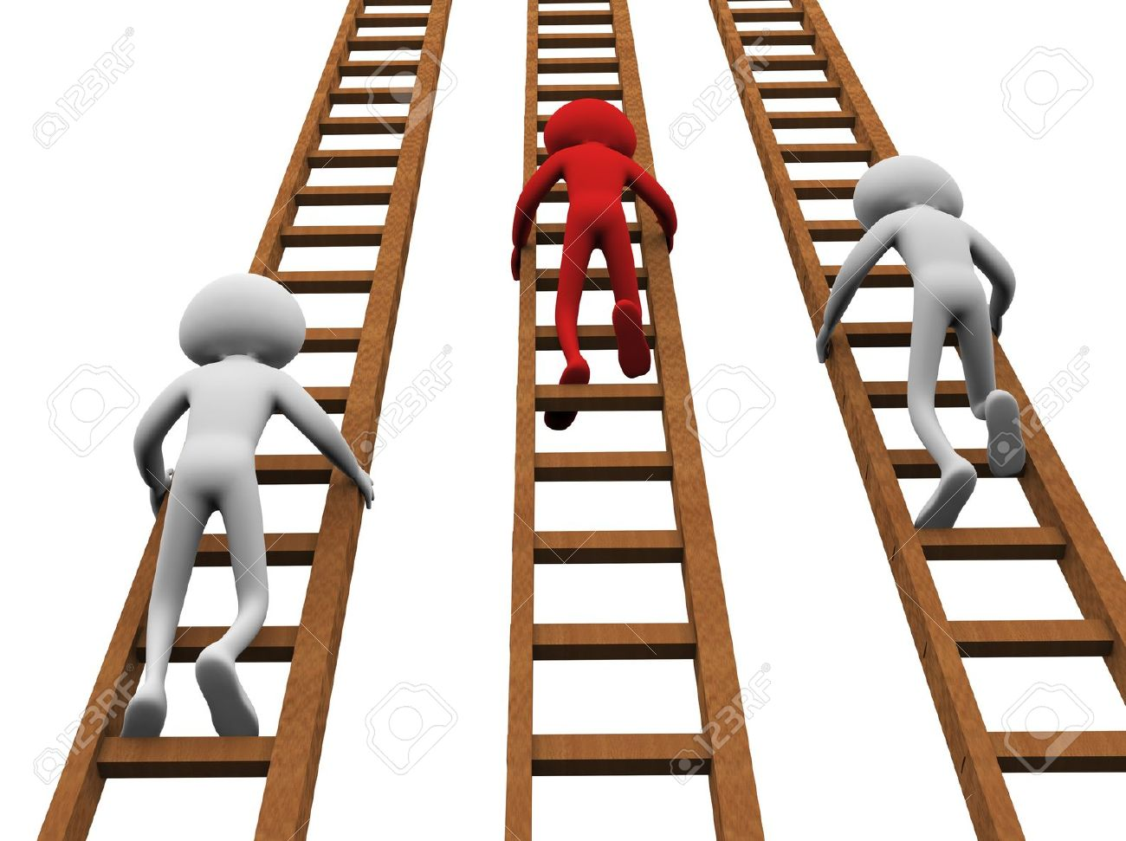
Van minst ontwikkeld tot verst ontwikkeld…..
Ieder land maakt ontwikkeling door van Agrarische Samenleven naar een Diensten & Kennis Samenleving
Hoe ver een land op de ladder van ontwikkeling is hangt van veel factoren af: economische, demografische, ruimtelijke,fysische, politieke, culturele, etc.

Slide 5
Centrum-Periferie model……..
Periferie |  | Semi-Periferie |  | Centrum
Agrarische samenleving |  | Industriële samenleving |  | Diensten en kennis samenleving
Laag-technologisch |  | Technologie in ontwikkeling |  | Hoogwaardige technologie
Grondstoffen-leverancier |  | Leverancier halffabrikaten en massa-producten |  | Diensten, kennis en hoogwaardige technologische producten.
Platteland |  | Deels verstedelijkt |  | Verstedelijkt
Jonge bevolking |  | Minder jonge bevolking; oudere bevolking neemt toe |  | Oudere, vergrijzende bevolking
Slechte gezondheidszorg en onderwijs |  | Verbeterde gezondheidszorg en onderwijs |  | Goede gezondheidszorg en onderwijs
Het C-P model geeft aan in welke fase van ontwikkeling landen zijn en hoe de verhoudingen tussen Centrumlanden en Perifere of Semi-perifere landen zijn.
Aan de hand van verschillende kenmerken kun je zien in welke fase een land is.
Wat zijn kenmerken en indicatoren van ontwikkeling?

Slide 6
Periodes in ontwikkeling
Tot 1950
Kolonie; of
Agrarische Economie
1950-1985
Import-substitutie
Opkomst industrie
1985-Nu
Grondstoffen leverancier
Onaf-hankelijk
Vrije markt economie
Kennis-economie

Slide 7
Globalisering
Mogelijk door ICT en verbeterde transporttechnologie
Global shift
Internationale Arbeids-verdeling
Productieketen
Landen, bedrijven en mensen steeds nauwer verbonden met elkaar.
Tijd-ruimte compressie
Mondiale (stedelijke) netwerken

Slide 8
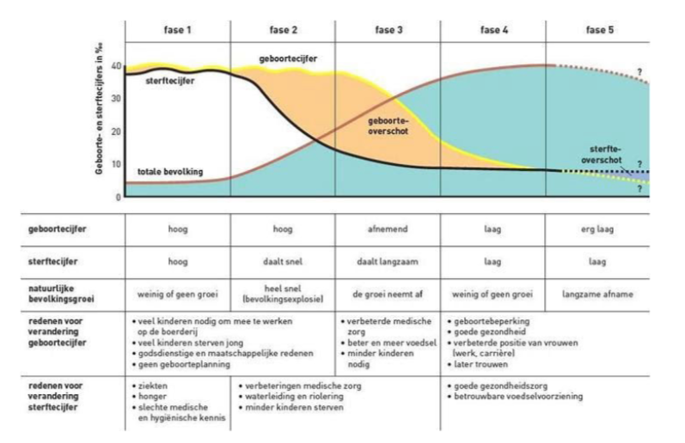
Demografie
Perifeer
Agrarische samenleving
Semi Perifeer
Industriële samenleving
Centrum
Kennis samenleving

Slide 9
Bevolkingsdiagrammen

Slide 10
Ontwikkeling Nederlandse Steden
Verschuiving in Nederland naar Kenniseconomie
Creatieve stad
Publiek-private samenwerking
Duale arbeidsmarkt
Duurzame stad en Smart City

Slide 11
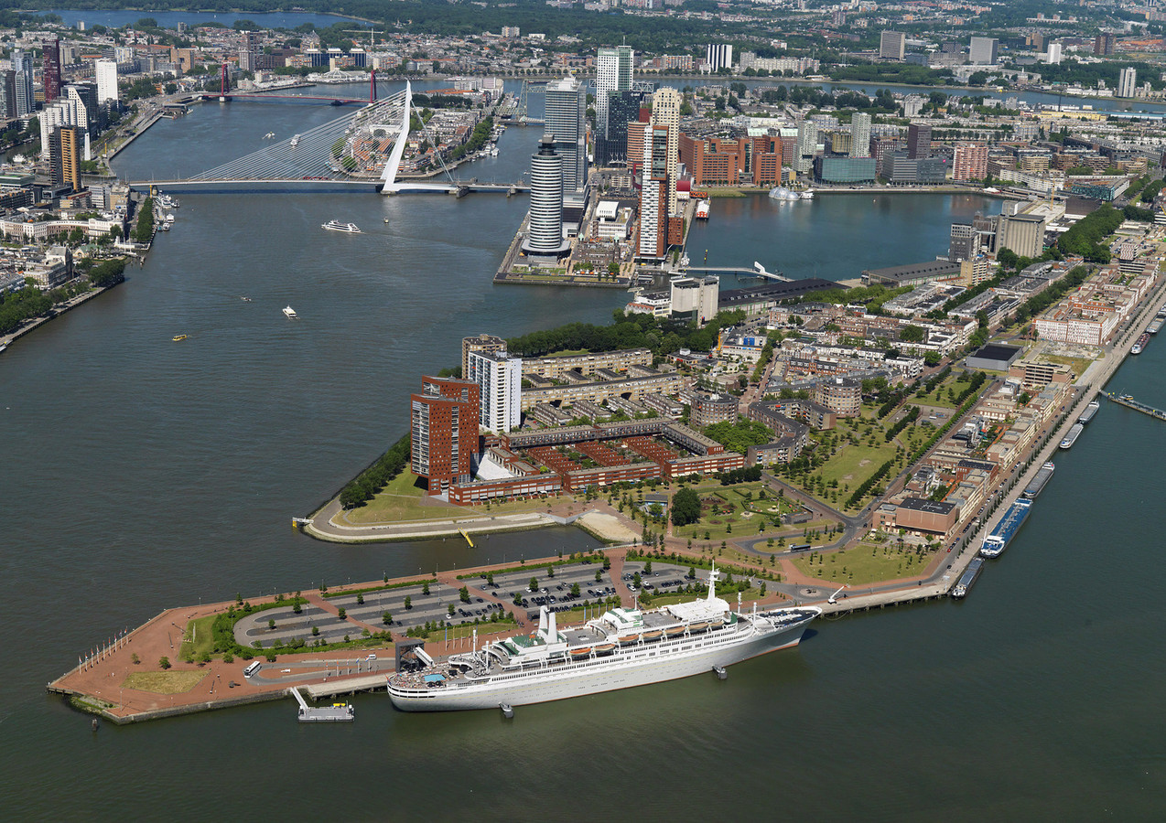
Leefbaarheid en de Nederlandse stad
Buurtprofiel
Bewonerskenmerken
Woningkenmerken
Woonomgeving
Sociale cohesie
Sociale (on)veiligheid
Openbare ruimte
Stadsvernieuwing, Herstructurering en Gentrification

Slide 12
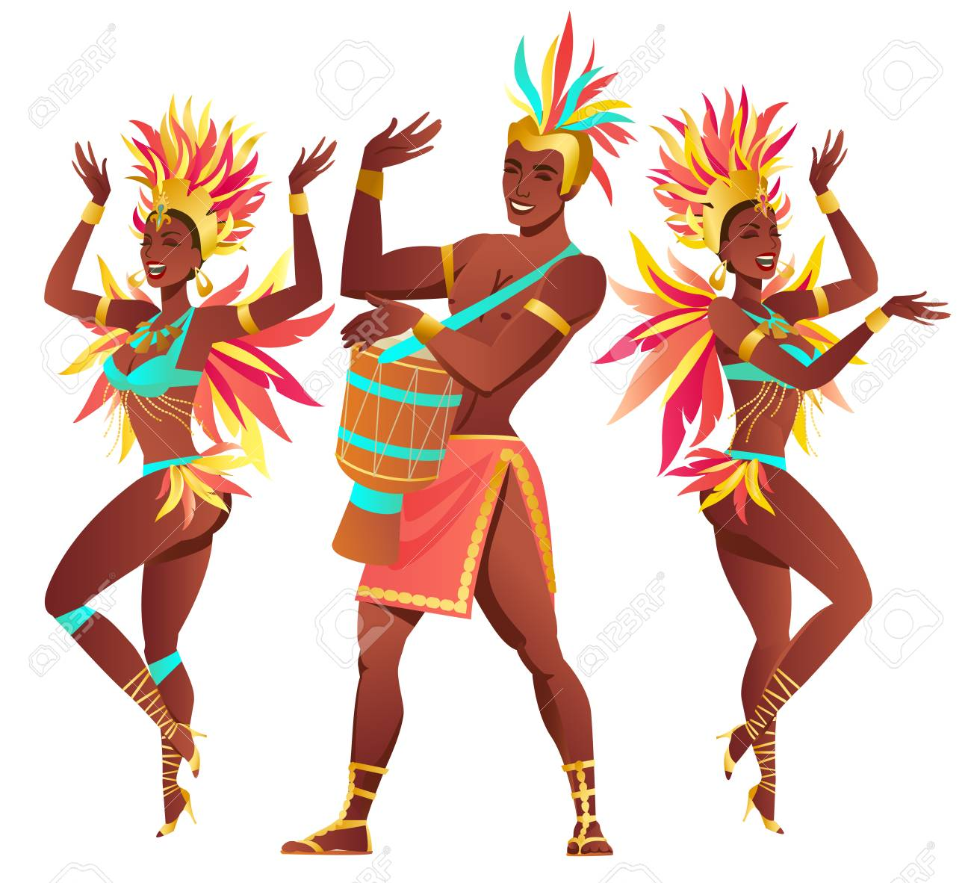
Brazilië
Verstedelijking (waar?)
Favelas en Corticos
Informele sector
Industrialisatie
Good governance
Democratisering
Transparantie
Lorenzcurve (GINI-coefficient)
Etnische en culturele diversiteit (wat is dat ook weer?)
Unasur/Mercosur

